Slide 1
Преподавание физики в 11 «А» классе

Slide 2
Задачи курса
Создание целостной физической картины мира
Повторение и систематизация ранее изученного материала
Подготовка к ЕГЭ по физике

Slide 3
Основные принципы
Последовательность изучения материала.
Бальная система учёта результатов обучения.
Стимулирование дополнительных усилий при изучении предмета на этапе выставления итоговой отметки.
Свобода выбора образовательной траектории в рамках курса.

Slide 4
Последовательность изучения материала
К выполнению очередного контрольного мероприятия ученик не допускается, если у него не закрыты предыдущие мероприятия.
Не выполненные обязательные контрольные мероприятия оцениваются в журнале как «единица».
Первое полугодие заканчивается пробным ЕГЭ.

Slide 5
Бальная система учёта результатов обучения
Каждое мероприятие оценивается по десяти бальной шкале.
Распределение баллов заранее оговаривается, фиксируется и доводится до сведения учеников.
Все баллы, полученные учениками в течении полугодия суммируются и учитываются при выставлении итоговой отметки.

Slide 6
Стимулирование дополнительных усилий при изучении предмета на этапе выставления итоговой отметки в конце 1 полугодия
Если набрано менее 434 баллов, то дополнительные отметки в журнал не ставятся.
Если набрано от 434 до 754 баллов, то ученик дополнительно получает в журнал 3 пятёрки;
Если набрано от 755 до 900 баллов, то ученик дополнительно получает в журнал 5 пятёрок;
Если набрано более 901 баллов, то ученик дополнительно получает в журнал 7 пятёрок;

Slide 7
Стимулирование дополнительных усилий при изучении предмета на этапе выставления итоговой отметки в конце 2 полугодия
Если набрано менее 358 баллов, то дополнительные отметки в журнал не ставятся.
Если набрано от 792 до 1382 баллов, то ученик дополнительно получает в журнал 3 пятёрки;
Если набрано от 1383 до 1554 баллов, то ученик дополнительно получает в журнал 5 пятёрок;
Если набрано более 1555 баллов, то ученик дополнительно получает в журнал 7 пятёрок;

Slide 8
Свобода выбора образовательной траектории в рамках курса
Тип занятия | Содержание занятия | Особенность | Кол-во часов в неделю
Лекция | Изложение основ теории, вывод основных формул, анализ следствий и выводов теории. Создание единой научной картины мира. | Домашнее задание задаётся - параграф в учебнике. | 2 часа
Семинар |  |  | 2 часа
Консультация |  |  | 2 часа
Кружок |  |  | 2 часа

Slide 9
Свобода выбора образовательной траектории в рамках курса
Тип занятия | Содержание занятия | Особенность | Кол-во часов в неделю
Лекция |  |  | 2 часа
Семинар | Показываются методы решения задач | Разбор задач учителем у доски | 2 часа
 | Отработка решения задач нового типа | Решение подборок задач в классе
 | Разбор и проверка обязательного домашнего задания | На дом задаются задачи из подборок или учебника.
Консультация |  |  | 2 часа
Кружок |  |  | 2 часа

Slide 10
Свобода выбора образовательной траектории в рамках курса
Тип занятия | Содержание занятия | Особенность | Кол-во часов в неделю
Лекция |  |  | 2 часа
Семинар |  |  | 2 часа
Консультация | Индивидуальная консультация | Ответы на вопросы учащихся | 2 часа
 | Написание контрольной работы | По желанию учащегося
 | Выполнение тестов | По желанию учащегося
Кружок |  |  | 2 часа

Slide 11
Свобода выбора образовательной траектории в рамках курса
Тип занятия | Содержание занятия | Особенность | Кол-во часов в неделю
Лекция |  |  | 2 часа
Семинар |  |  | 2 часа
Консультация |  |  | 2 часа
Кружок | Повторение тем к экзамену | По желанию учащегося | 2 часа
 | Решение и разбор тренировочных тестов
 | Консультация по решению экзаменационных задач (ЕГЭ)

Slide 12
Свобода выбора образовательной траектории в рамках курса
Мероприятия, приносящие баллы.
Вид мероприятий | Краткая характеристика | Место в учебном процессе
Обязательные мероприятия | Мероприятия, выполнение которых предусмотрено учебной программой | Семинары, консультации, кружок
Необязательные учебные мероприятия | Мероприятия, выполнение которых не предусмотрено учебной программой | Семинары, консультации, лекции, кружок
Вне учебные мероприятия | Мероприятия, выходящие за рамки учебной программы | Вне урочная деятельность

Slide 13
Обязательные мероприятия
Название | Диктант по формулам
Баллы | 5 баллов (в накопительную часть баллов не идёт)
Перевод в отметку | Оценивается вся работа из максимального количества баллов равное 5 (по одному баллу за каждый вопрос). В журнал выставляется отметка по среднему арифметическому количеству баллов за три диктанта.
Досрочная сдача | Невозможна
Пересдача | Невозможна

Slide 14
Обязательные мероприятия
Название | Контрольная работа
Баллы | По 10 баллов за задачу (30 – 40 баллов за работу)
Перевод в отметку | От 0 до 20 % от максимального количества баллов – единица; От 21 до 40 % от максимального количества баллов – двойка; От 41 до 60 % от максимального количества баллов – тройка; От 61 до 80 % от максимального количества баллов – четвёрка; От 81 до 100 % от максимального количества баллов – пятёрка.
Досрочная сдача | Возможна. Добавляет 10% от набранного количества баллов
Пересдача | Возможна. В зачёт идёт среднеарифметическое значение набранных баллов за все попытки сдачи контрольной.

Slide 15
Обязательные мероприятия
Название | Еженедельный тренировочный тест ЕГЭ
Баллы | 45 баллов
Перевод в отметку | Если набрано 20 баллов и менее, то в журнал ставиться «2» без права исправления
Досрочная сдача | Невозможна
Пересдача | Если тест не выполнен в отведённые сроки (неделя), то в журнал ставится «1» без права исправления. Если в выполненном тесте не оформлена вторая часть с развёрнутым ответом, то в журнал ставится «2» без права исправления.

Slide 16
Еженедельный тренировочный тест ЕГЭ
Тест задаётся на платформе «Решу ЕГЭ»
Время выполнения теста – неделя
Формула для подсчёта итогового балла:
- набранное количество баллов при выполнении теста
- «прогресс» по баллам
- «перерасход» времени

Slide 17
Необязательные учебные мероприятия
Название | Дополнительное домашнее задание
Баллы | Максимум 10 баллов за задачу
Распределение баллов | Правильно записаны основные формулы, законы, сделаны чертежи – 3 балла. Получена верная система уравнений – 4 балла. Получен верный ответ – 3 балла. В зачёт идёт от 5 баллов и выше за каждую задачу.
Время выполнения | Семинар. В течение двух недель после объявления номеров дополнительного домашнего задания.

Slide 18
Необязательные учебные мероприятия
Название | Творческое домашнее задание (эксперимент)
Баллы | Максимум 20 баллов за эксперимент
Распределение баллов | Соответствие демонстрации изучаемой теме – 5 баллов. Наглядность демонстрации – 5 баллов. Качество изготовления установки (возможность её последующих демонстраций) – 5 баллов. Правильность объяснения процессов, наблюдаемых при демонстрации – 5 баллов. В зачёт выставляется любое набранное количество баллов.
Время выполнения | Лекция по предварительному согласованию с преподавателем.

Slide 19
Необязательные учебные мероприятия
Название | Проведение семинара
Баллы | От 50 баллов
Распределение баллов | По 10 баллов за каждую задачу, разобранную на семинаре у доски По 5 баллов за каждую задачу, решённую в процессе подготовки к семинару Так же получает в зачёт средний балл, который получит класс за контрольную работу по данной теме.
Время выполнения | Семинар по предварительному согласованию с преподавателем.

Slide 20
Вне учебные мероприятия
Название | Всероссийская олимпиада школьников по физике.
Условия получения баллов | Участие в очередном этапе всероссийской олимпиады школьников по физике (школьный, муниципальный, региональный, всероссийский) – количество баллов, набранное на этом этапе по протоколу. Диплом победителя или призёра на очередном этапе – количество баллов, набранное на этом этапе по протоколу умноженное на два. Прохождение в следующий этап олимпиады (количество набранных баллов выше порогового) – количество баллов, набранное на этом этапе по протоколу умноженное на три.
Баллы, идущие в зачёт | В зачёт идёт любое количество баллов, но только по одной из трёх позиций (наибольшее количество баллов).

Slide 21
Вне учебные мероприятия
Название | Абитуриентские олимпиады школьников по физике.
Условия получения баллов | Участие в очередном этапе абитуриентской олимпиады школьников по физике (отборочный, очный, заключительный) – количество баллов, набранное на этом этапе по протоколу. Диплом победителя или призёра на очередном этапе – количество баллов, набранное на этом этапе по протоколу умноженное на два. Прохождение в следующий этап олимпиады (количество набранных баллов выше порогового) – количество баллов, набранное на этом этапе по протоколу умноженное на три.
Баллы, идущие в зачёт | В зачёт идёт любое количество баллов, но только по одной из трёх позиций (наибольшее количество баллов).

Slide 22
Вне учебные мероприятия
Название | Выездные школы по физике.
Условия получения баллов | Участие – количество баллов, набранное на итоговой олимпиаде. Диплом на итоговой олимпиаде: третей степени – количество баллов, набранное на итоговой олимпиаде умноженное на два; второй степени – количество баллов, набранное на итоговой олимпиаде умноженное на три; первой степени – количество баллов, набранное на итоговой олимпиаде умноженное на четыре.
Баллы, идущие в зачёт | В зачёт идёт любое количество баллов, но только по одной из трёх позиций (наибольшее количество баллов).

Slide 23
Вне учебные мероприятия
Название | Научно-исследовательская работа.
Условия получения баллов если работа выполняется под руководством преподавателя | По 40 баллов за выполнение каждого пункта плана подготовки работы Результаты защиты: школьный уровень (участник – 10 баллов, дипломант – 30 баллов), муниципальный уровень (участник – 20 баллов, дипломант – 40 баллов), региональный уровень (участник – 30 баллов, дипломант – 60 баллов), федеральный уровень (участник – 50 баллов, дипломант – 100 баллов).
Если работа выполняется с другим руководителем | Баллы выставляются за результат защиты по критериям, оговорённым в первом случае.

Slide 24
Контроль за работой учащегося
Традиционный – электронный журнал
Дополнительный – личный кабинет на GOOGLE аккаунде

Slide 25
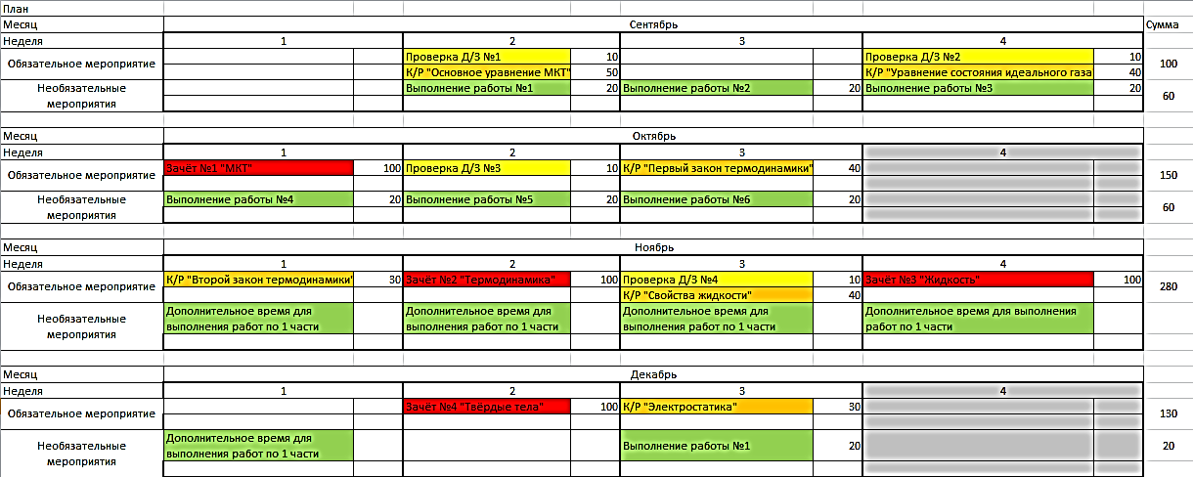
Календарь событий

Slide 26
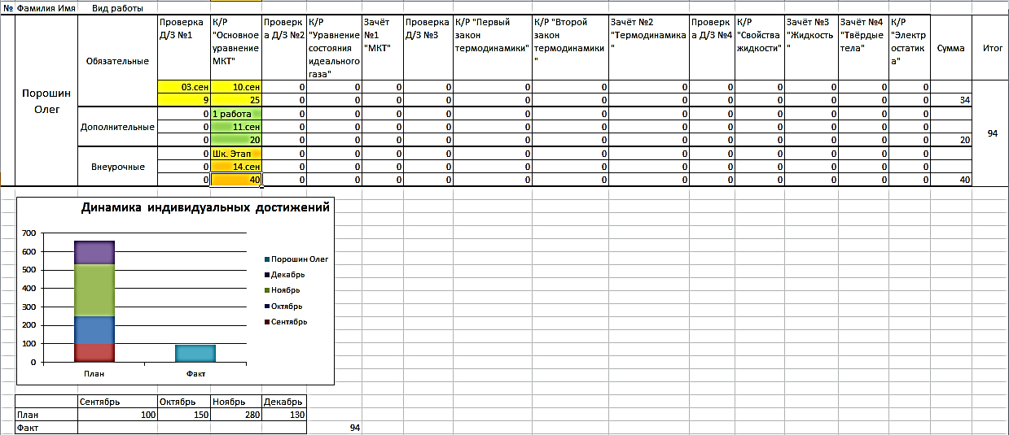
Личный кабинет

